Slide 1
After Effect 文字動畫簡介
NTU
王昱翔
DISP Lab

Slide 2
Outline
1. 星球+文字動畫
2. 文字動畫

Slide 3
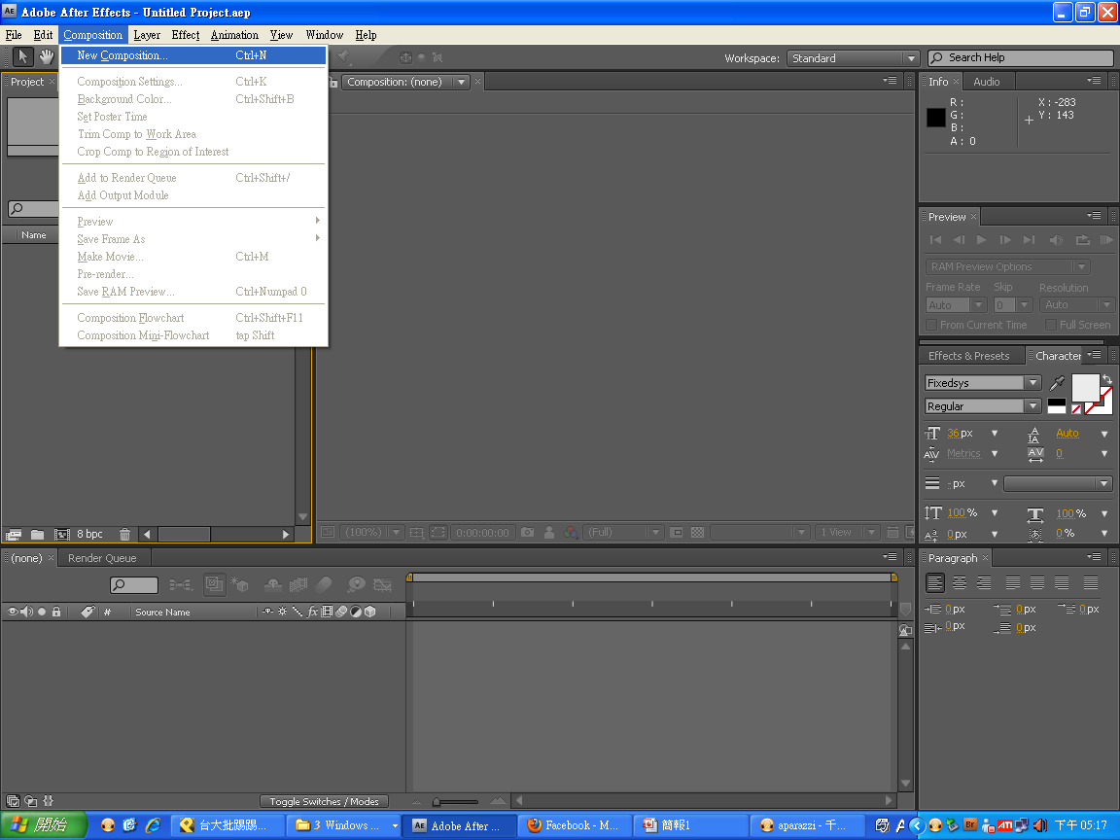
1. 星球+文字動畫
New project and New composition

Slide 4
1. 星球+文字動畫
設定Composition
不Lock，長寬比即可自由設定
動畫總秒數(剛開始練習先做短時間)

Slide 5
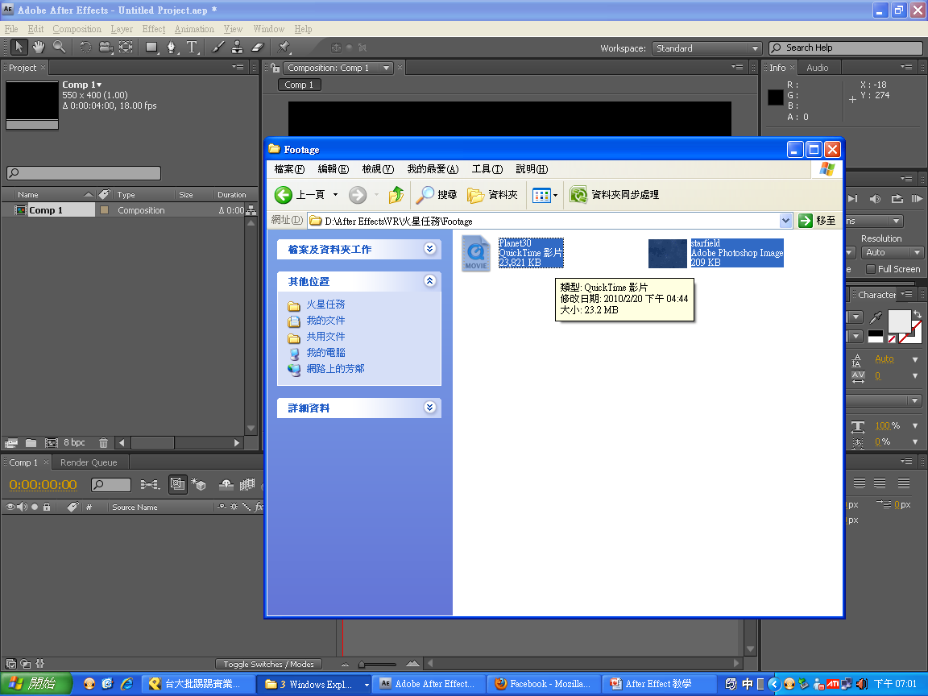
1. 星球+文字動畫
將”Planet30”和”starfield”兩檔案拖進”Comp 1”下

Slide 6
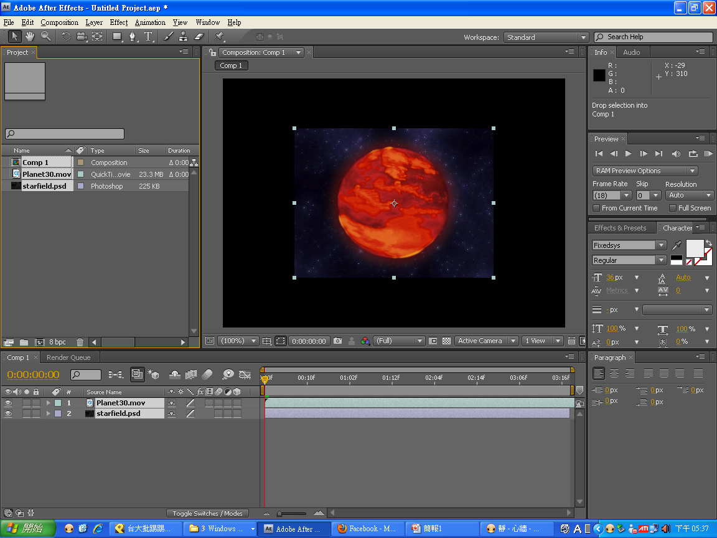
1. 星球+文字動畫
將”Planet30”和”starfield”兩檔案拖進”Comp 1”下

Slide 7
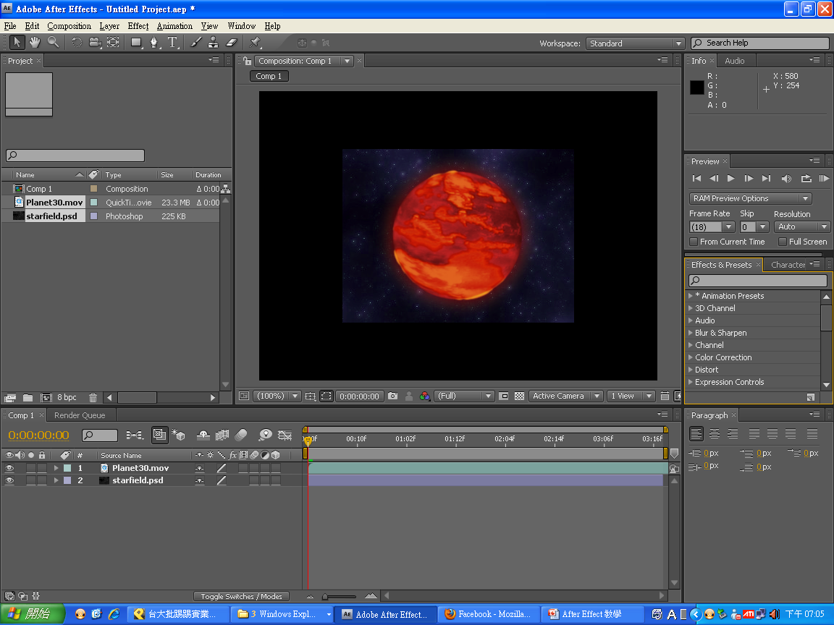
1. 星球+文字動畫
使用內建的設定動畫(Effects & Presents)

Slide 8
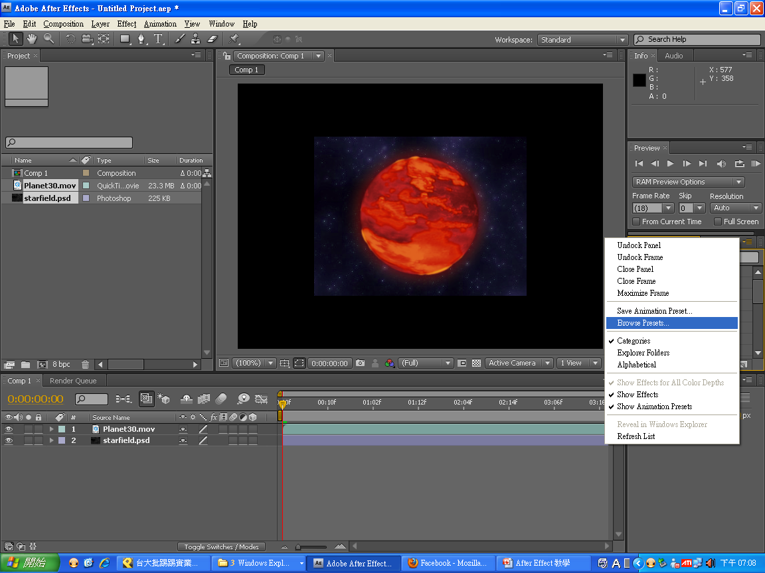
1. 星球+文字動畫
右側下拉選單，點選Browse Presets

Slide 9
1. 星球+文字動畫
於Presets視窗內，點選Text → 3D Text → 3D Rotate around Circle
須注意點選前時間軸要拉在0秒處
點選的素材會出現於左下角素材視窗內，可改變其參數設定。

Slide 10
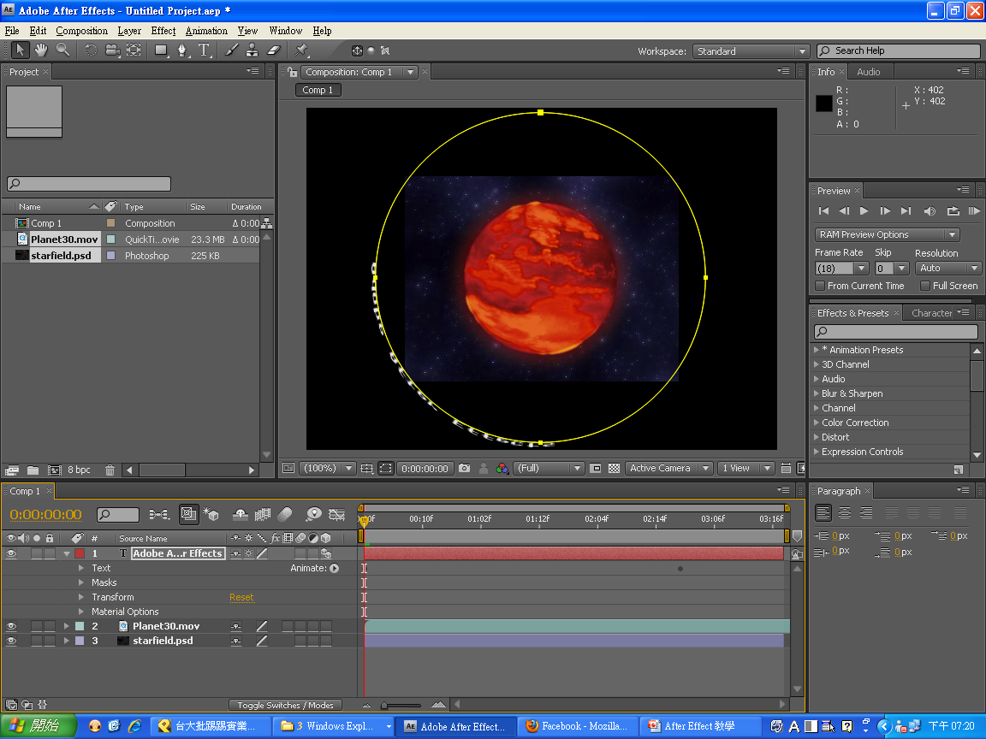
1. 星球+文字動畫
改變文字動畫位置 (點選Transform)

Slide 11
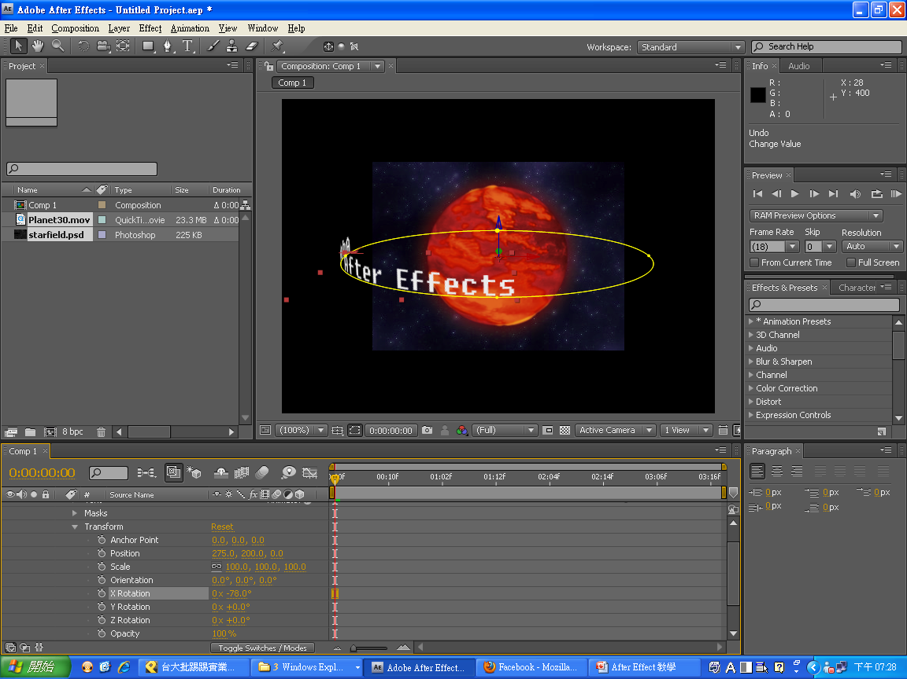
1. 星球+文字動畫
改變文字動畫位置 (XYZ軸Rotation)

Slide 12
1. 星球+文字動畫
更改文字(點選“T”，選取字做更改)

Slide 13
1. 星球+文字動畫
更改文字動畫結束位置 (拖曳”漏斗”到時間軸底端或其他位置)

Slide 14
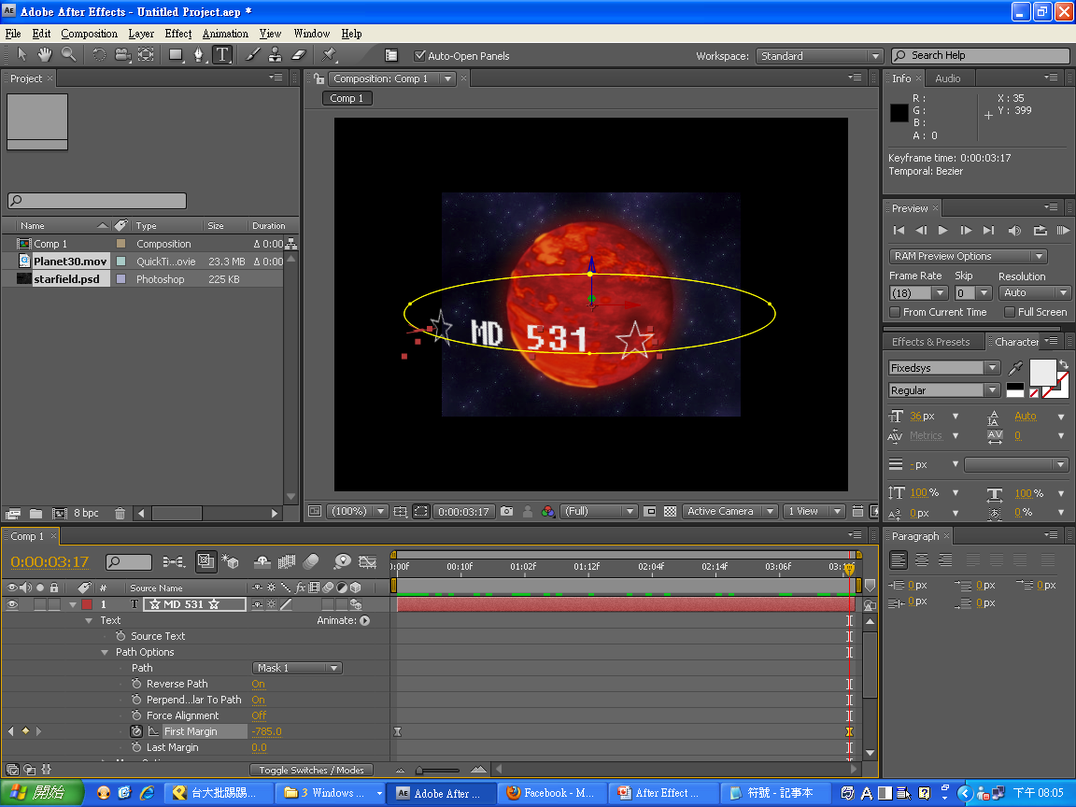
1. 星球+文字動畫
更改起始與終止位置(Text → Path Options → First Margin)
根據時間軸選的位置的不同，來決定要變的是開始或結束的位置。

Slide 15
1. 星球+文字動畫
無3D效果(文字無法躲到星球後)

Slide 16
1. 星球+文字動畫
對”Planet30”點一下”方塊圖示”，將其改為3D模式

Slide 17
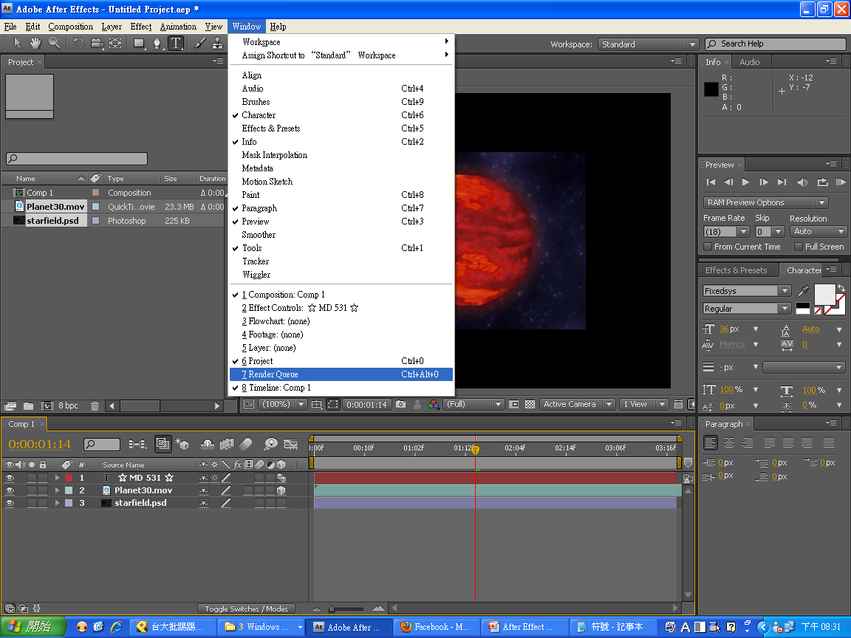
1. 星球+文字動畫
輸出動畫(點選上排Window → Render Queue)

Slide 18
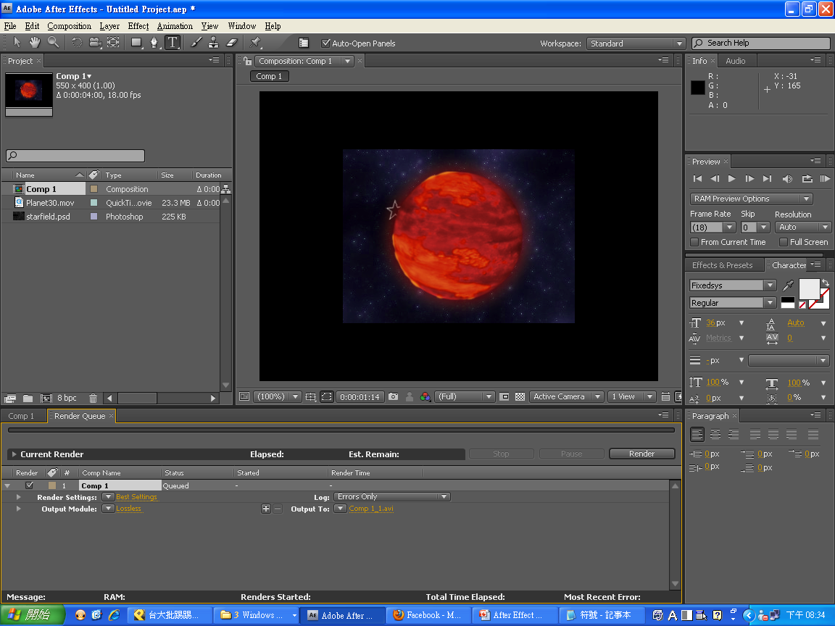
1. 星球+文字動畫
將”Comp 1”拉入”Render Queue”視窗內

Slide 19
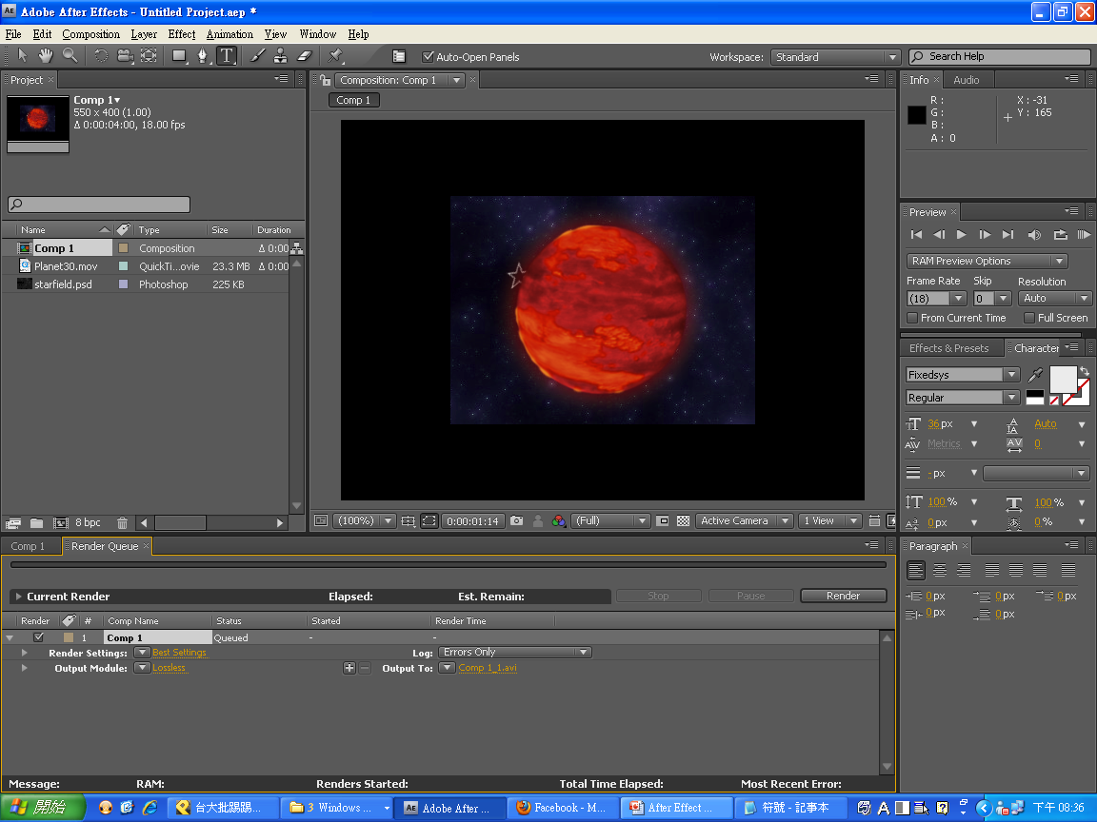
1. 星球+文字動畫
設定儲存檔案格式(點選Lossless)

Slide 20
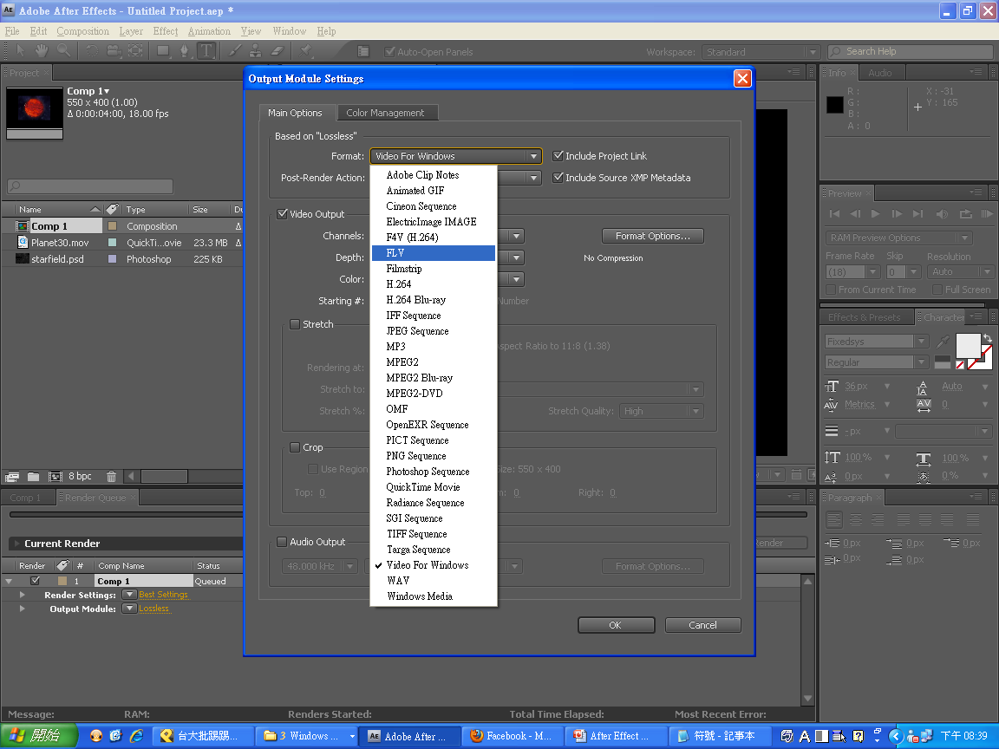
1. 星球+文字動畫
設定檔案格式為”FLV”

Slide 21
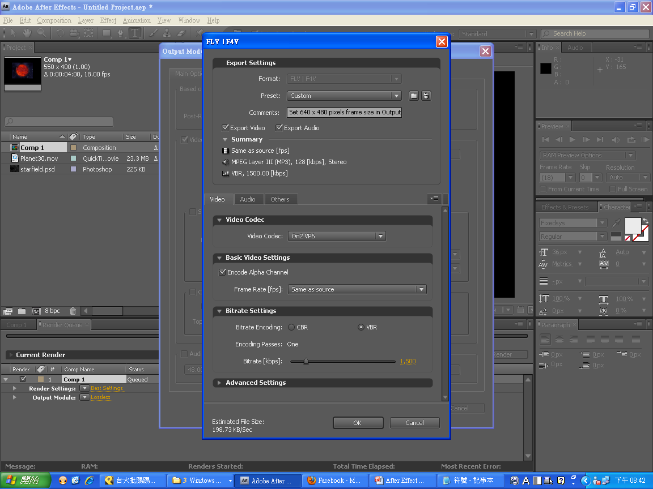
1. 星球+文字動畫
並在Format Options內，將Encode Alpha Channel選取

Slide 22
1. 星球+文字動畫
於”Output to:”決定輸出儲存位置與檔名

Slide 23
1. 星球+文字動畫
設定完成，即可按“Render”輸出檔案

Slide 24
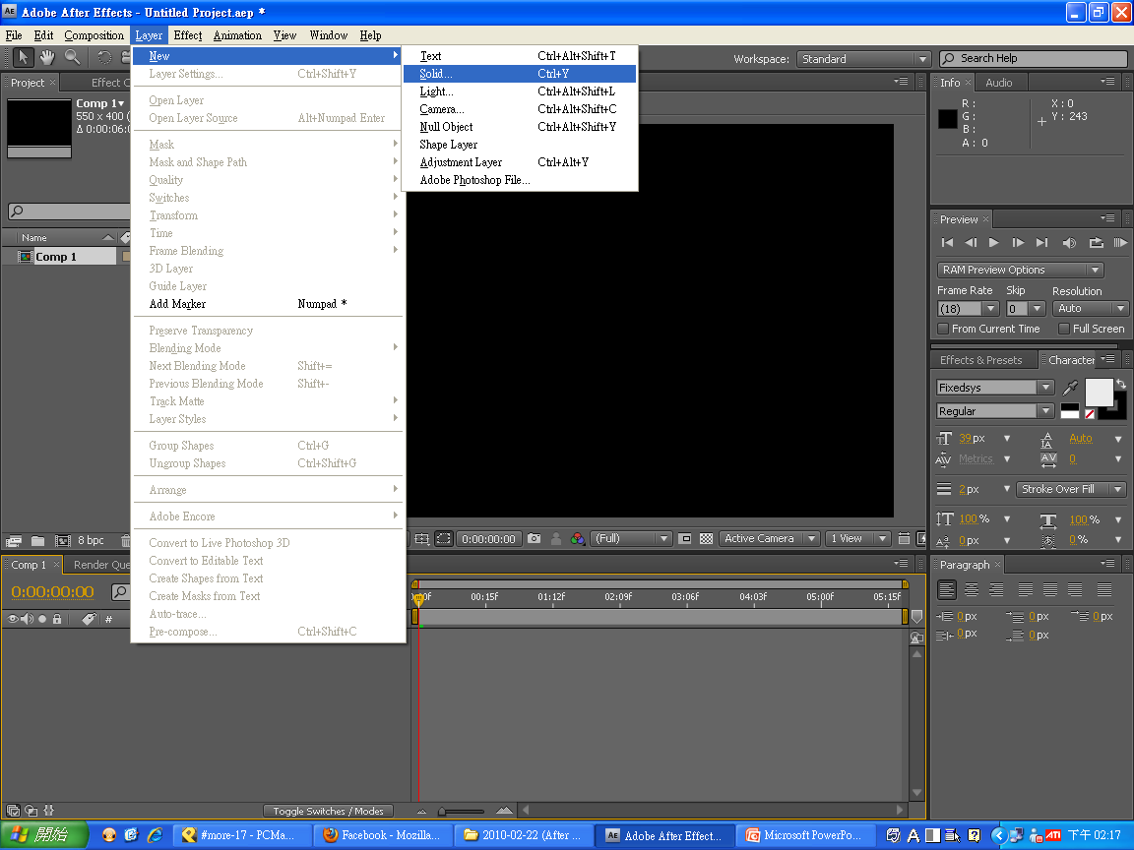
2. 文字動畫
同第一部分的Composition設定(改為6秒)，新增一Layer: “Solid”

Slide 25
2. 文字動畫
於設定視窗下，按“Make Comp Size”，讓Solid和Comp的Size相符

Slide 26
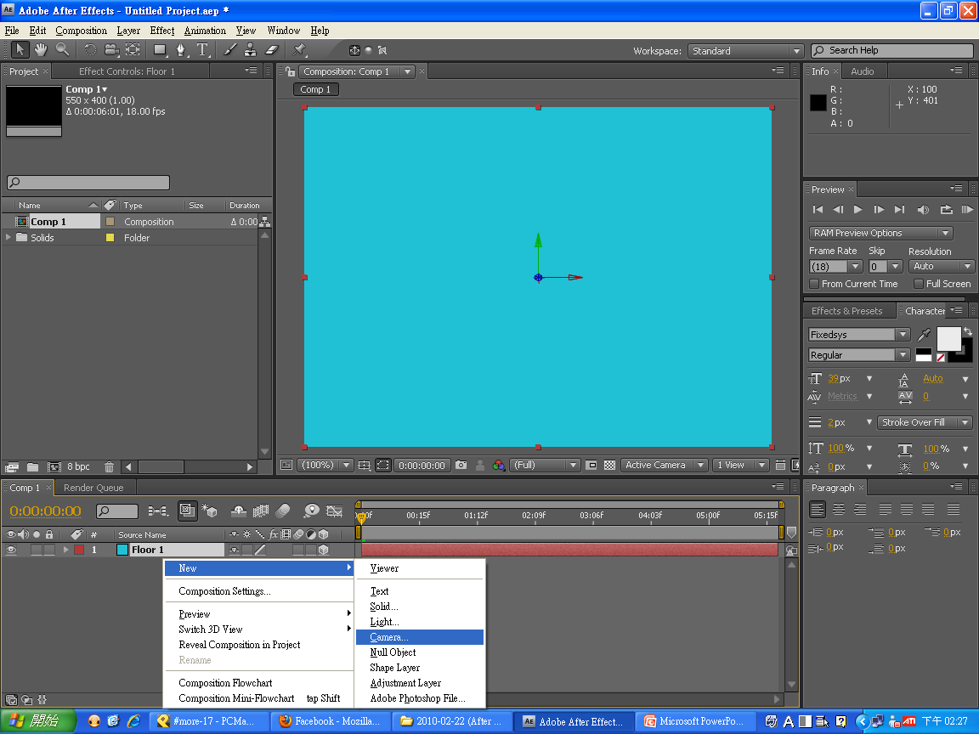
2. 文字動畫
將Floor 1層改為3D模式，並新增Camera(在Comp空白處點右鍵)

Slide 27
2. 文字動畫
Camera設定: Preset改為”20mm”

Slide 28
2. 文字動畫
同理點右鍵新增Light，設定如下

Slide 29
2. 文字動畫
Floor 1參數設定(以下是範例，可依照個人喜好設定)

Slide 30
2. 文字動畫
Camera參數設定(可依照個人喜好設定)

Slide 31
2. 文字動畫
Light參數設定(可依照個人喜好設定)

Slide 32
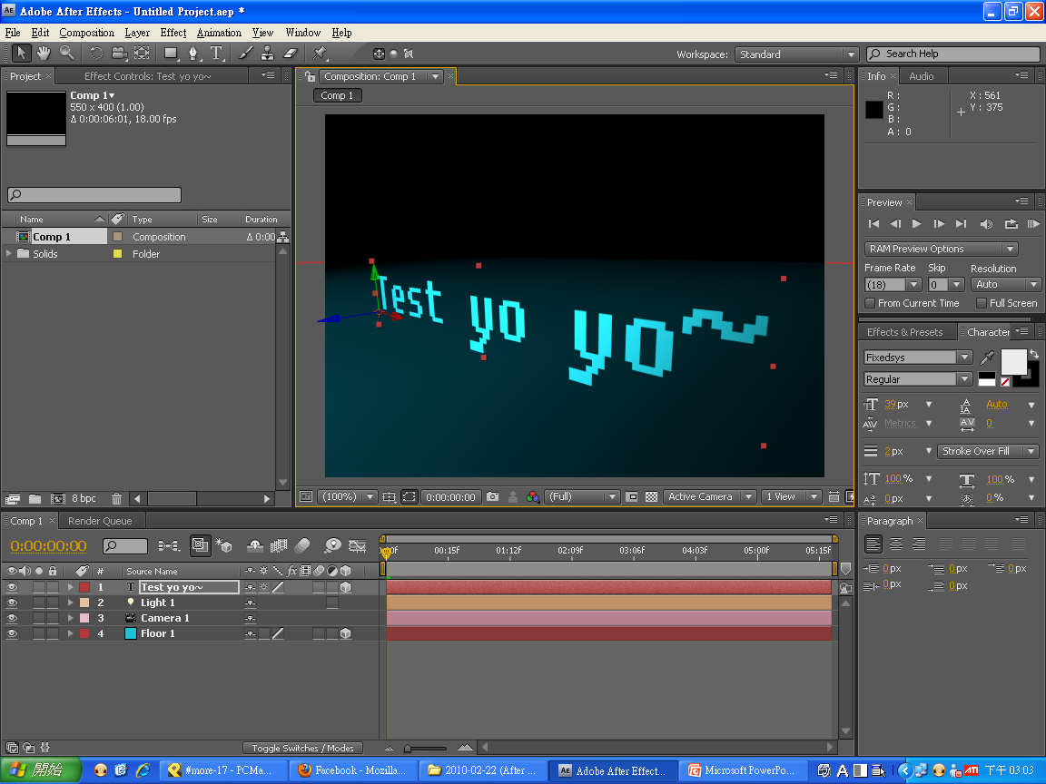
2. 文字動畫
新增文字層，並將其改為3D模式

Slide 33
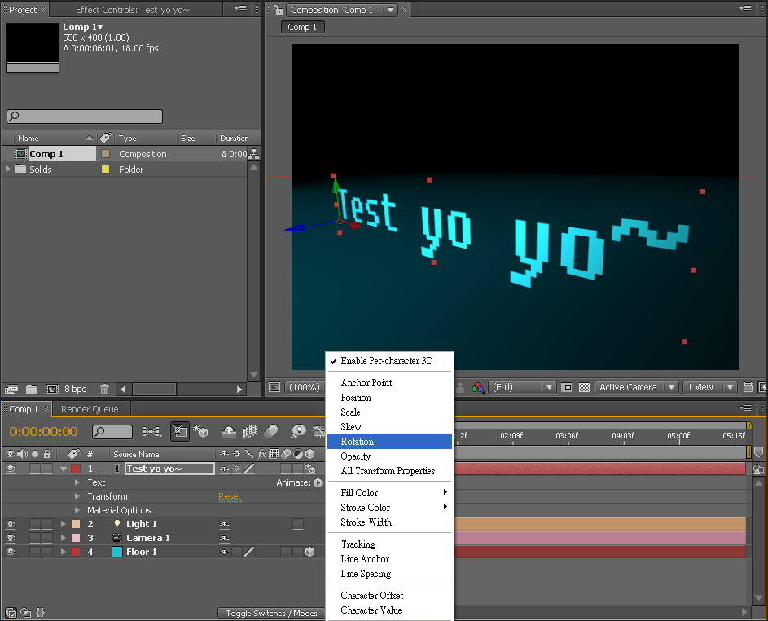
2. 文字動畫
Text 中點選 Animation 旁的三角符號，選擇 Enable Per-character 3D 與 Rotation

Slide 34
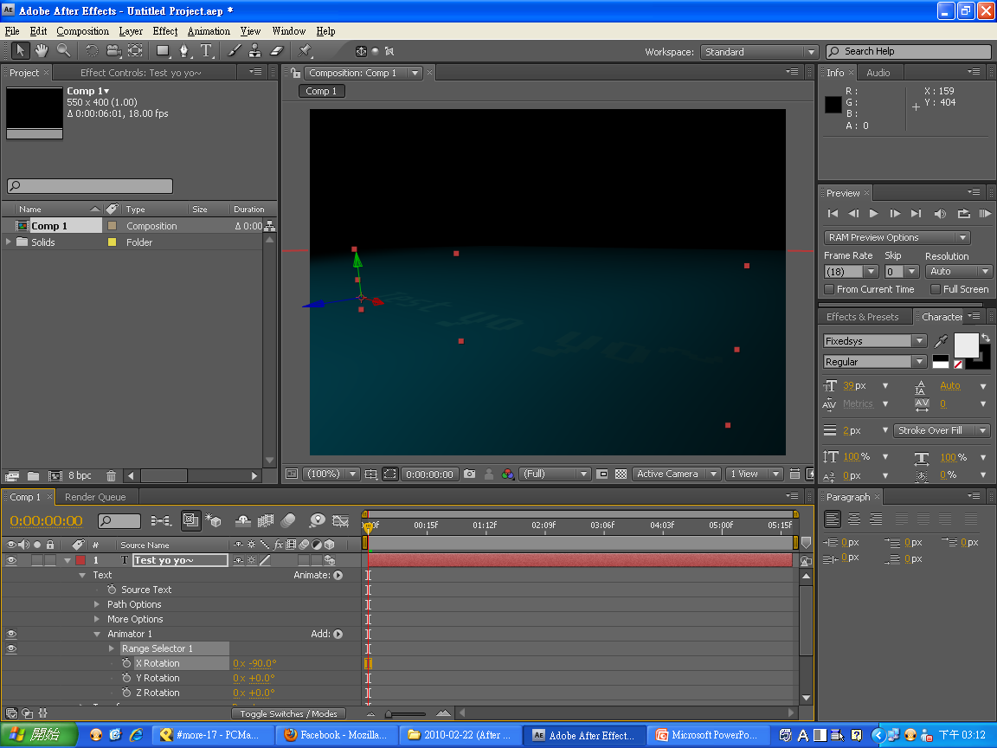
2. 文字動畫
Animator 1 → X Rotation 改為-90° (字倒下了)

Slide 35
2. 文字動畫
Animator 1 → Range Selector → Offset: 第0秒設0%；第5秒設100%。並點右邊黃色小點，設置影格。

Slide 36
2. 文字動畫
讓文字動畫柔順些， Animator 1 → Range Selector → Advanced

Slide 37
2. 文字動畫
此時在0秒時，字已經部分跑起來；將0秒的Offset改為-100%來改善

Slide 38
2. 文字動畫
幫文字加上影子，Material Options → Casts Shadows

Slide 39
2. 文字動畫
輸出檔案，同第一部分將Composition拉入“Render Queue”視窗，設定完成，按“Render”。

Slide 40
Reference
GTAA 視覺特效校園講座系列~3D特效動畫電影製作 多媒體教師研習營
http://www.colorvfx.com/Blog/

